Slide 1
旅客通關制度之探討
115年度「特考關務班第1期(乙班)」專題研討
報告人:
小組成員:
報告日期: 115年 月 日
1

Slide 2
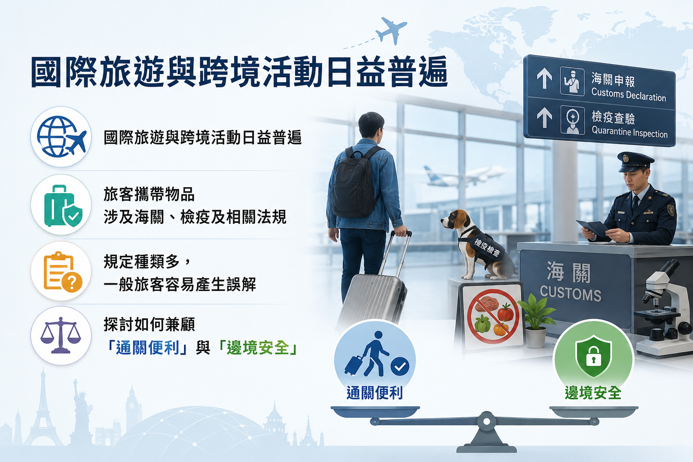
一、研究動機與目的
2

Slide 3
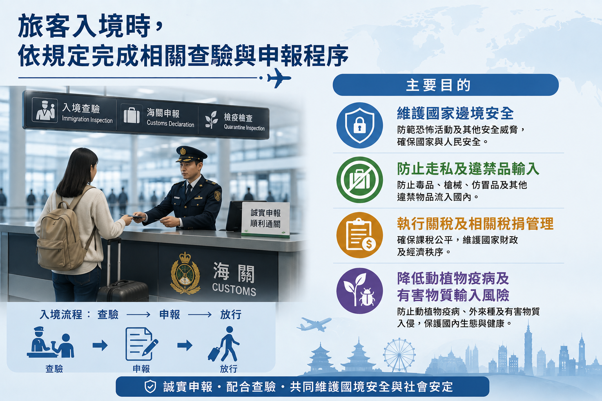
二、什麼是旅客通關制度？
3

Slide 4
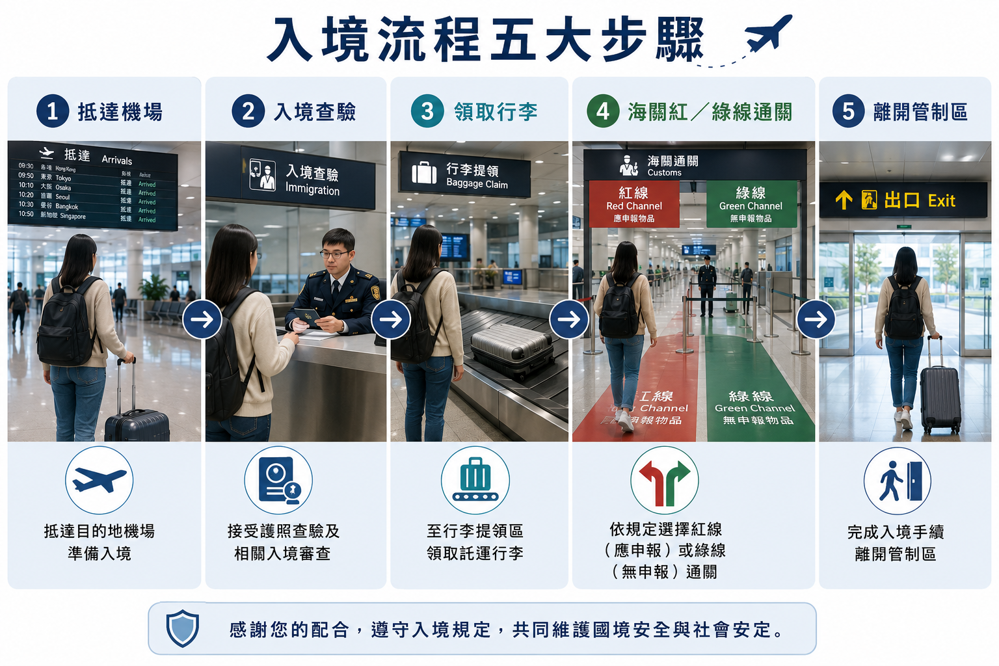
三、旅客入境通關流程
4

Slide 5
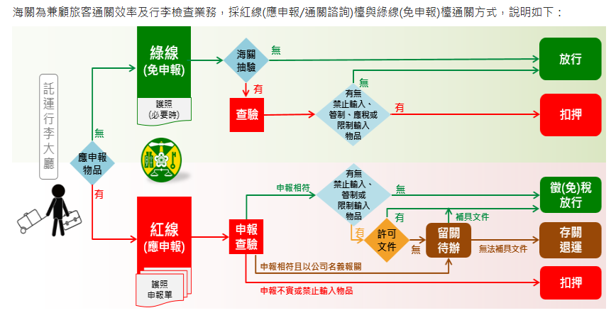
四、紅線 vs. 綠線
🔴 紅線｜應申報／通關諮詢
• 有應申報物品
• 超過免稅限量或額度
• 攜帶管制、限制輸入物品
• 有疑問時可主動詢問海關
🟢 綠線｜免申報
• 沒有應申報事項
• 可免填申報單
• 但不代表一定不會被查驗
資料來源：財政部關務署及所屬關務機關旅客通關資訊（2026）
5

Slide 6
五、哪些情況需要申報？
• 酒類超過 1.5 公升
• 捲菸超過 200 支／雪茄超過 25 支／菸絲超過 1 磅
• 自用及家用行李物品總值超過新臺幣 3 萬 5 千元
• 新臺幣超過 10 萬元
• 外幣現金超過等值美金 1 萬元
• 黃金價值超過等值美金 2 萬元
• 水果、種子、活植物及其產品等
• 其他管制、限制輸入或依法應申報物品
資料來源：財政部關務署及所屬關務機關旅客通關資訊（2026）
6

Slide 7
六、免稅規定：3萬5千元不是「什麼都能帶」
一般自用及家用行李物品：
→ 符合規定者，總值 35,000 元以下可享免稅
但以下另有規定：
• 菸酒有專屬數量限制
• 動植物及其產品可能涉及檢疫
• 管制／限制輸入物品不因價格低而自動合法
重點：『免稅』≠『可以自由攜帶』
資料來源：財政部關務署及所屬關務機關旅客通關資訊（2026）
7

Slide 8
七、常見違規情形
❶ 不清楚規定，誤走綠線
❷ 菸酒超過免稅數量卻未申報
❸ 攜帶肉製品、水果等受限制物品
❹ 購物總值超過免稅額卻未申報
❺ 攜帶大量現金卻未辦理申報
共同問題：『不知道』不一定能免除違規責任
資料來源：財政部關務署及所屬關務機關旅客通關資訊（2026）
8

Slide 9
八、現行制度的主要問題
問題一｜規定多、資訊複雜
問題二｜旅客容易誤解紅綠線
問題三｜海關、檢疫等資訊分散
問題四｜旅客量增加時，通關效率與查驗需求可能衝突
核心課題：如何在「便利」與「安全」之間取得平衡？
9

Slide 10
九、因應方案
① 加強旅客通關資訊宣導
② 建立整合性的旅客通關資訊平台
③ 利用 AI、大數據進行風險分析
④ 持續推動自動化、智慧化通關
⑤ 強化紅線的諮詢功能
⑥ 依風險程度配置查驗人力
10

Slide 11
十、未來：從「人工查驗」走向「智慧風險管理」
傳統模式
大量人工查驗 → 人力需求高 → 旅客等待時間較長
智慧模式
資料分析 → 風險分級 → 低風險快速通關 → 高風險加強查驗
目標：提高效率，同時維持邊境安全
11

Slide 12
十一、結論
• 旅客通關是國家邊境管理的重要環節
• 紅綠線制度讓旅客依申報需求選擇通關方式
• 免稅額度與禁止／限制輸入規定必須分開理解
• 科技與風險管理可提升通關效率
• 未來應朝「安全、快速、便利、智慧化」發展
資料來源：財政部關務署及所屬關務機關旅客通關資訊（2026）
12

Slide 13
十二、參考資料
• 財政部關務署：何謂入境旅客紅綠線通關？
• 財政部關務署臺北關：入境旅客通關須知
13

